Slide 1
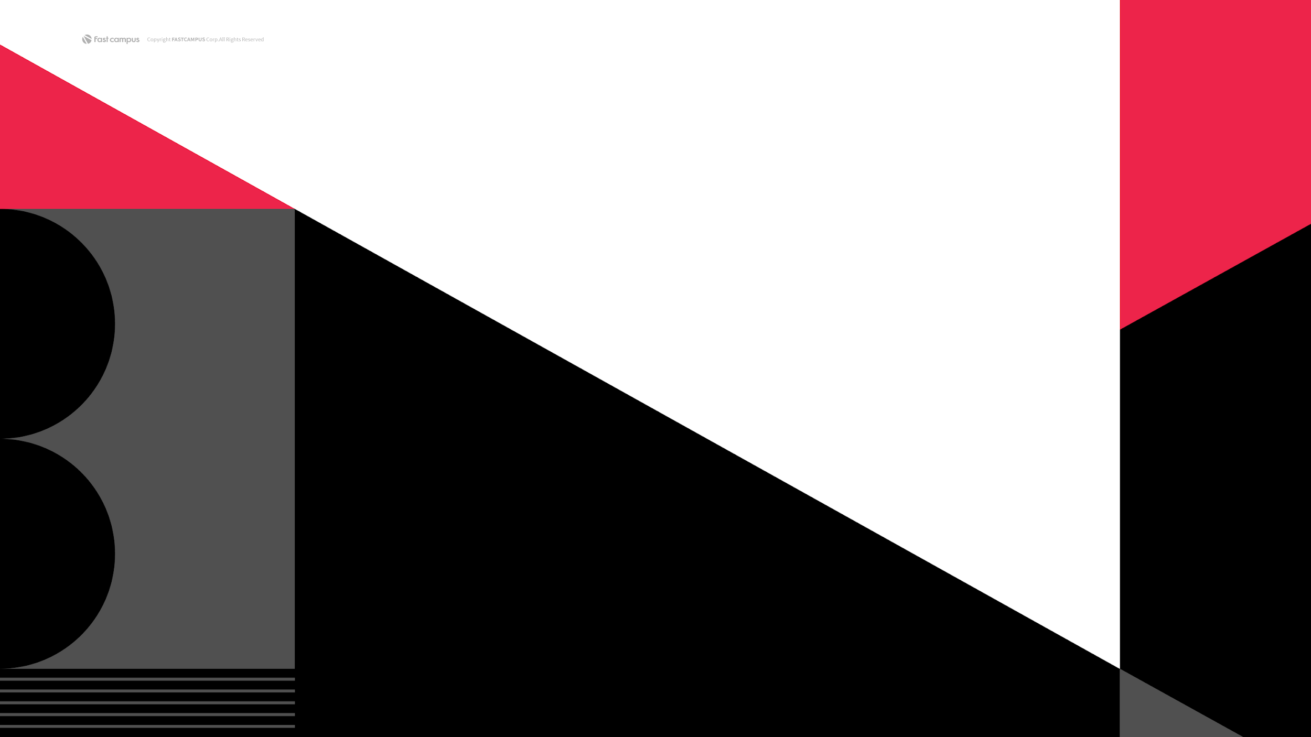
인터랙티브 웹 개발 - Part 1
404 에러 페이지
-
3 CSS 애니메이션 - 이론

Slide 2

CSS 애니메이션
1.
CSS 애니메이션 - 이론
CSS 스타일 전환을 부드럽게 만들어줌
자바스크립트 없이도 애니메이션을 만들 수 있음
안보이는 요소에 대한 업데이트 주기 조절 등 최적화 가능
아직은 실험적 기능

Slide 3
CSS 애니메이션
2.
CSS 애니메이션 - 이론
animation의 하위 속성
animation-delay : 로드 이후 언제 시작할지
animation-direction : (종료 후) 정방향 / 역방향 진행
animation-duration : 얼마에 걸쳐 진행될지
animation-iteration-count : 몇 번 반복될지 (infinite : 무한)
animation-name : 중간 상태를 지정
animation-play-state : 멈춤/재생 상태 지정
animation-timing-function : 어떤 시간간격으로 진행할지
animation-fill-mode : 시작 전/애니메이션 종료 후 스타일

Slide 4
@keyframes
3.
CSS 애니메이션 - 이론
@keyframes appearFromBottom {
from {
transform: translateY(1000px);
}
50% {
transform: translateY(300px);
}
to {
transform: translateY(0);
}
}
// 애니메이션 중간 지점의 값을 설정하여 보다 세밀하게 중간 동작들을 제어할 수 있음
// 애니메이션과 매칭시킬 animation-name 속성에서 사용할 이름으로 생성
// 키프레임의 스타일 정보를 포함하고 있는 지점에서 사용할 %로 구성

Slide 5
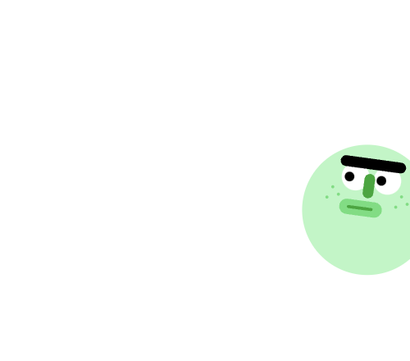

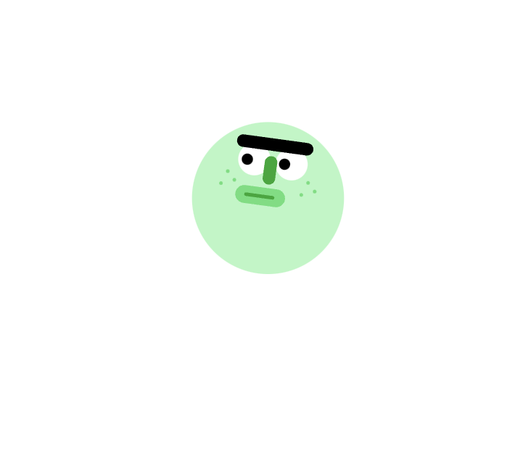
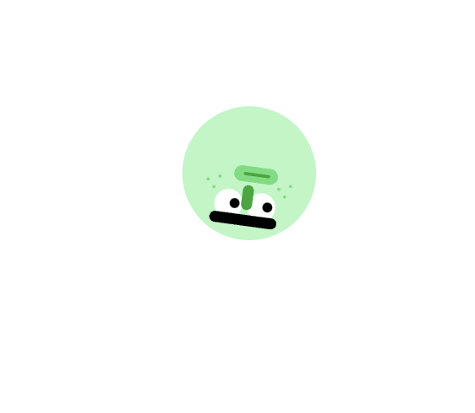
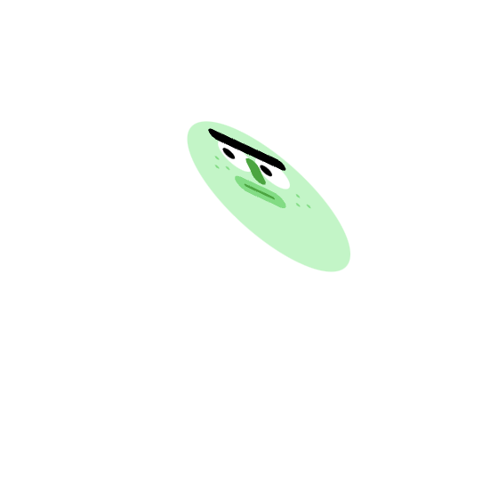
CSS transform
4.
CSS 애니메이션 - 이론
matrix : 모든 메소드 한번에 적용
matrix (scaleX, skewY, skewX, scaleY, translateX, translateY)
translate : 이동
scale : 확대, 축소
rotate : 회전
skew : 기울임
원본

Slide 6

직접 만들어 볼까요?
움직이는 404

